Slide 1

Дружно за руки возьмемся
И друг другу улыбнемся.
Всем, всем добрый день и работать нам не лень.

Slide 2
Эпиграф: « Даже болеть приятно, когда знаешь, что есть люди, которые ждут твоего выздоровления, как праздника».
А.П. Чехов

Slide 3
Твои классные друзья

Slide 4
Урок обществознания . 5 класс
Учебник О.Б. Соболева, О.В. Иванов.
ТЕМА: «Твои классные друзья»
ЦЕЛЬ УРОКА: Сформировать представление учащихся о дружбе.
Задачи.
Предметные:
- сформировать вводное представление об обществе;
- знание основных нравственных понятий, правил;
- показать учащимся возможность и необходимость правильного выбора друзей;
Метапредметные:
-способность сознательно организовывать и регулировать деятельность – учебную и общественную;
-готовность к сотрудничеству с соучениками, коллективной работе;
Выполнять в повседневной жизни этические нормы.
Личностные:
- научить определять для себя значимые личностные ценности;
- формировать умение сопереживать людям, проявлять такие качества характера, как тактичность, культура общения.

Slide 5
Притча.
Жил был юноша с плохим характером. Отец дал ему полный мешок гвоздей и сказал: «Забивай один гвоздь в ворота сада каждый раз, когда потеряешь терпение или поругаешься с кем – нибудь».

Slide 6
В первый день он забил 37 гвоздей в ворота сада. В последующие недели научился контролировать количество забитых гвоздей, уменьшая его изо дня в день… Понял, что проще контролировать себя, чем забивать гвозди.

Slide 7
Наконец, наступил тот день, когда юноша не забил ни одного гвоздя в ворота сада. Тогда он пришел к отцу и сообщил ему эту новость.
Отец сказал ему: « Вынимай один гвоздь из ворот каждый раз, когда потеряешь терпение».
Наконец, наступил тот день, когда юноша смог сказать отцу, что вытащил все гвозди.

Slide 8
Отец подвёл сына к садовым воротам :
«Сын, ты прекрасно себя вёл, но посмотри, сколько дырок осталось на воротах! Никогда они уже не будут как раньше. Когда ты с кем – то ругаешься и говоришь ему неприятные вещи, ты оставляешь ему раны как те, что на воротах. И будет не важно сколько раз ты попросишь прощения. Рана останется. Рана принесенная словами, причиняет ту же боль, что и физическая.»

Slide 9
Рельсы всегда рядом, но никогда не встречаются. Хотелось бы встретиться, но не позволяют дела: каждый рельс несет на себе половину трамвая. И не расходятся они потому же: ведь если один хоть на минуточку отлучится, другому придется нести на себе целый трамвай.
Это и есть настоящая дружба: быть рядом с другом не для игры, не для развлечения, а взять на себя половину трамвая, чтобы другу не пришлось нести на себе целый трамвай.
Феликс Кривин

Slide 10

Друзья
– это редкое богатство!
Друг - это тот, кого нам вечно не хватает.
Друг - это тот, кто встанет вместо меня.
Друг - это тот, вместо кого встану я.
Друг- это тот, с кем можно помолчать.
Друг - это тот, кто может сказать правду, не боясь быть отвергнутым после этого.

Slide 11


Дружба – это привязанность между людьми,
возникающая вследствие взаимного уважения,
веры друг в друга, общности интересов и взглядов.

Slide 12
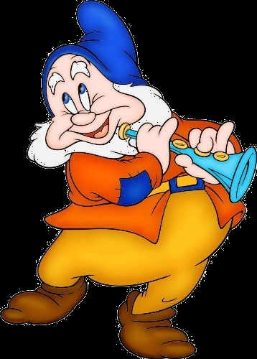
Физминутка
Ты дрозд и я дрозд
У тебя нос и у меня нос.
У тебя щёчки красненькие
И у меня щёчки красненькие,
У тебя губки аленькие
И у меня губки аленькие.
Мы два друга, мы любим, друг друга

Slide 13

Закончи пословицу:
Нет друга – ищи, а нашёл- …
Друзья познаются в …
Старый друг лучше…
Человек без друзей, что …
Не имей сто рублей, а …
Дружба не гриб, в лесу…

Slide 14
Какие пословицы о дружбе вы знаете?

Slide 15
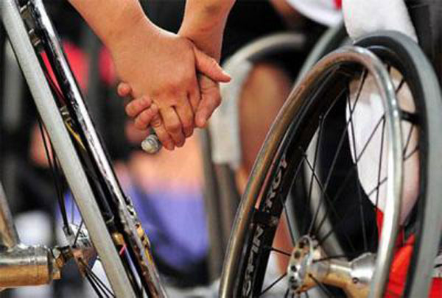
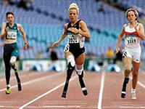
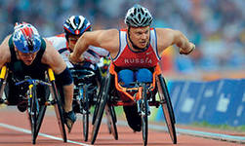
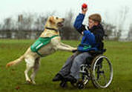

Slide 16
Основные законы дружбы:
1. Один за всех и все за одного.
2. Уважайте друг друга и помогайте друг другу.
3. Радуйтесь вместе с друзьями.
4. Не обижайте друзей и всех, кто вас окружает.
5. Не оставляйте друзей в беде, не подводите их, не предавайте, не обманывайте, не нарушайте своих обещаний.
6. Берегите друзей, ведь друга потерять
легко. Старый друг лучше новых двух.

Slide 17

Могут ли руки помочь подружиться?
- Потрогайте руки друг друга.
Что можно о них сказать?
- Пожмите дружески руки друг другу.
Что вы чувствуете?

Slide 18
Домашнее задание:
1. Читать пар.6
2. Подготовить рисунок, или рассказ, или презентацию, посвященные культуре одного из народов России.

